Slide 1
Biogeografie – cvičení jaro 2015
Mgr. Petr Vybral

Slide 2
Kdo je to ten Vybral
Cvičí a zajímá se o Biogeo
Dělá na Ph.D. cosi s hořcem (a to zejména v Beskydech)
Člověk, co rád odpoví na případné dotazy

Slide 3
Předcházející a navazující předměty
Krajinná ekologie (jaro, dr. Culek)
Ekologie a životní prostředí (podzim, dr. Culek)
Vybrané kapitoly z biogeografie (podzim, dr. Culek, dr. Divíšek, Mgr. Vybral ?)

Slide 4
Další předměty se kterými se biogeografie překrývá
Základy ekologie (podzim, doc. Zahrádková, doc. Hájek)
Biomy Země (doc. Hájek)
Ekologie společenstev a makroekologie (podzim, prof. Chytrý)
Fytogeografie (doc. Grulich)
Biogeografie pro zoology (podzim, dr. Reichard)
Evoluční biologie (jaro, prof. Macholán)

Slide 5
Co si představit pod Biogeografií?
?

Slide 6
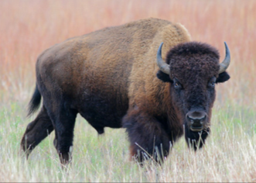
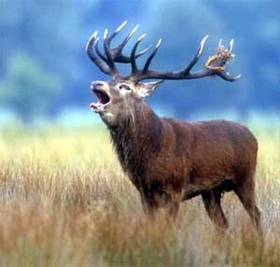
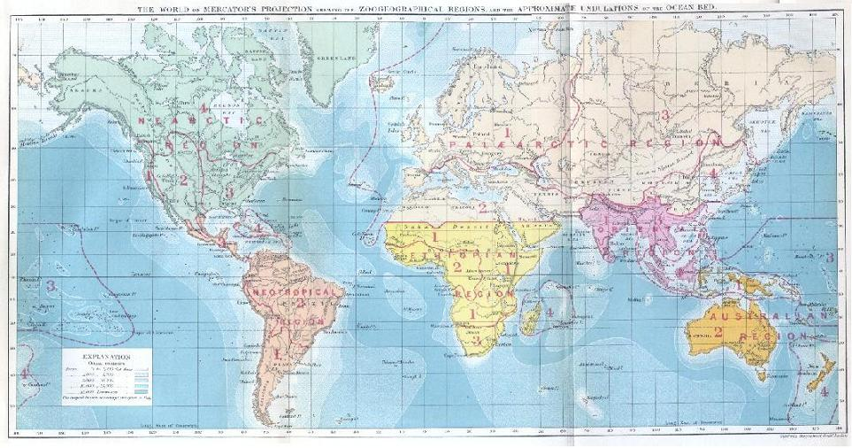
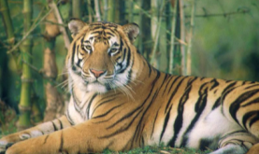
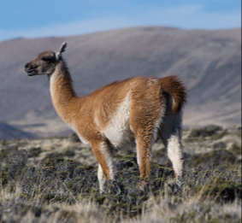
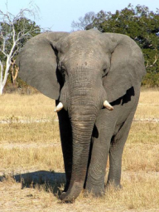
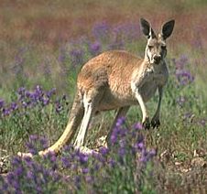
O čem to obvykle není?

Slide 7
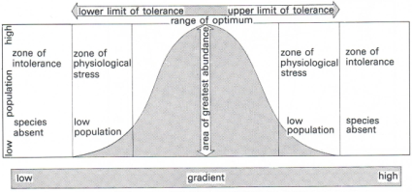
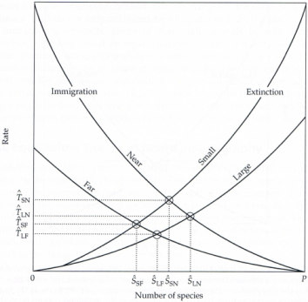
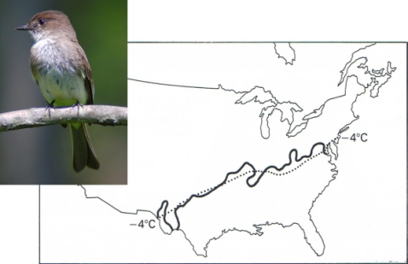
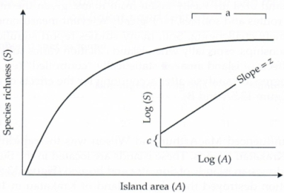
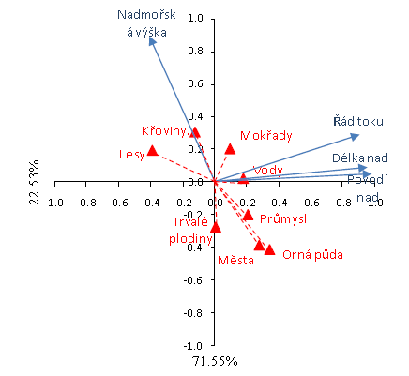
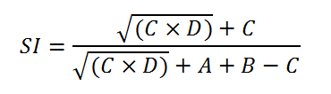
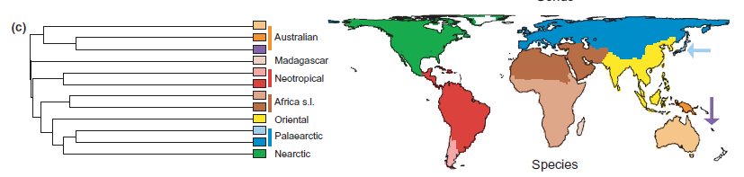
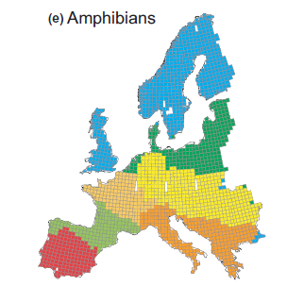
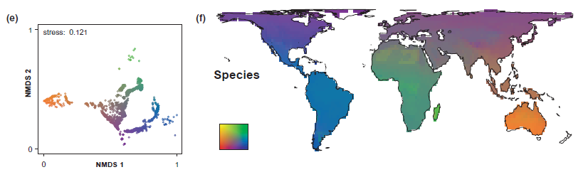
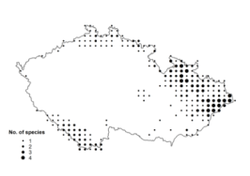
O čem to obvykle je?

Slide 8
Jak se biogeografie vyvíjela
Od popisné vědy ke (koncepčnímu) testování hypotéz
  Od popisu nápadných druhů k vícerozměrné statistice…
  Znalost historie?
Nové metody současnosti – molekulárně-biologické, izotopová stanovení, satelity
Počítače – zpracování obrovského množství dat, vícerozměrné statistické analýzy, GIS
Vliv environmentalismu a ochrany životního prostředí

Slide 9
Otázky biogeografie (pro geografy)
Proč je mezi biogeografy málo geografů?
Konkurence biologů?
Geografie – interdisciplinární obor
Biogeografie – biologie je vždy potřeba!
Determinace druhů
Znalost ekologických pravidel
Znalost biologie druhů
Biogeografie – nemá smysl se hádat jestli je víc biologická nebo geografická!!!

Slide 10
Základní literatura
LOMOLINO, M. V., RIEDLE, B. R., & BROWN, J. H. [eds.]: Biogeography. 3rd edition. Sunderland, Mass.: Sinauer Associates, 2006. xiii, 845.
MACDONALD, G. 2003: Biogeography – Space, Time and Life. John Wiley & Sons, Inc. New York. ISBN 0-471-24193-8
BARRY COX, C. & MOORE, P. D. [eds.]: Biogeography: an ecological and evolutionary approach. 7th edition. Oxford: Blackwell Science, 1999. ix, 298 s.
WHITTAKER, R. H. [ed.]: Island biogeography: ecology, evolution and conservation. Oxford: Oxford University Press, 1998. xi, 285 s.
BUCHAR, J.: Zoogeografie. SPN Praha 1983, 199 s.
HENDRYCH, R.: Fytogeografie, SPN, Praha, 1984, 220s.
Horník, S.: Fyzická geografie. II. 1. vyd. Státní pedagogické nakladatelství, Praha, 1986. 319 s.

Slide 11
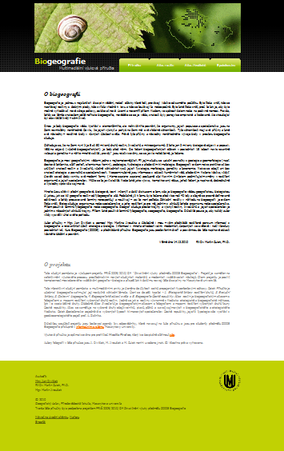
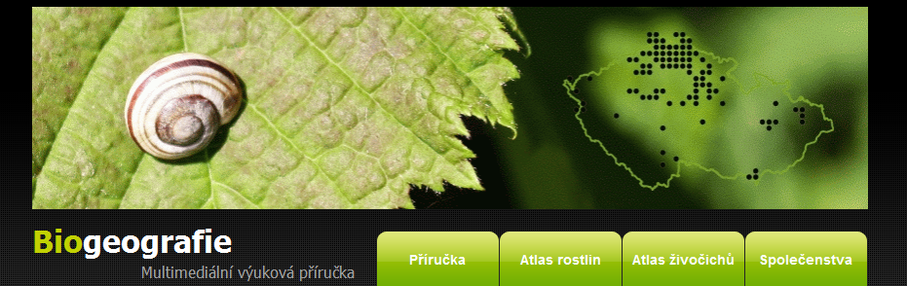
Výuková příručka Biogeografie
Nejjednodušší cesta:
vyhledat: „biogeografie muni“
http://is.muni.cz/do/rect/el/estud/prif/ps13/biogeogr_2/web/pages/uvod.html

Slide 12
Doplňková literatura
Ambros, Z., Štykar, J.: Geobiocenologie. 1. vyd. Mendelova zemědělská a lesnická univerzita, Brno, 1999. 63 s.
Buček, A., Lacina, J.: Geobiocenologie II. 1. vyd. Mendelova zemědělská a lesnická univerzita, Brno, 1999. 240 s.
Culek, M [ed.]: Biogeografické členění České republiky. ENIGMA, Praha,1996. 347 s.
Culek, M., [ed.]: Biogeografické členění České republiky. II. díl. 1. vyd. Agentura ochrany přírody a krajiny ČR, Praha, 2005. 589 s.
Míchal, I.: Ekologická stabilita. 1. vyd. Veronica, Brno. 1992. 243 s.
Slavík, B., Hejný, S. [eds.]: Květena České republiky. 2. vyd. Academia, Praha. 1997. 557 s.
+ další si představíme během cvičení!

Slide 13
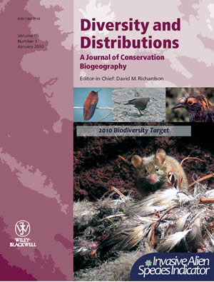

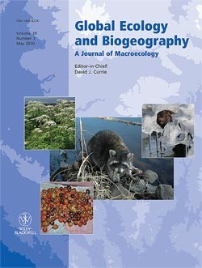




Časopisy

Slide 14
Co Biogeografie na GÚ MU?
Přednášky: Dr. Culek (Dr. Divíšek)
  Na cvičení můžete mít v případě zájmu možnost rozebrat témata přednášek
Cvičení: Mgr. Vybral (Dr. Divíšek)
Možnost konzultace: Dr. Culek, Dr. Divíšek, Mgr. Vybral

Slide 15
Náplň cvičení
Pár prezentací cvičícího– cca 4
  Vybraná témata (+/- témata z biogeo příručky)
Zvládnutí orientace v biogeografických a podobných členěních
Orientace ve „zdrojích biogeografických dat“
Exkurze – s prezentací vybraných geografických témat
  Botanická zahrada – zimní (jarní) aspekt přírody
  Kamenný vrch
  Mniší hora/Černovický hájek/Rebešovický luh
  ?
Seminární práce
  2 části – viz pdf
Poznávačka druhů
  Fotografie + ukázka herbáře + další
Případné další vybrané činnosti
1 cvičení pravděpodobně Dr. Divíšek – cca konec dubna

Slide 16
Zápočet
Docházka: max. 1 absence (v případě více absencí náhradní činnost)
Aktivita na cvičení
Aktivita na exkurzích!
Kvalitní seminární práce
Zvládnutí poznávačky druhů
Případné další dílčí úkoly

Slide 17
Dotazy?

Slide 18
Díky za pozornost…

